Slide 1
Założenia projektu
Seminarium dyplomowe inżynierskie
Internetowa platforma do przeprowadzania testów online na wszystkich poziomach edukacji
Dyplomanci:
Bartosz Kosmala
Hubert Knioła
Jordan Kondracki
Mateusz Kuźniak
Promotor:
dr inż. Jarosław Bąk

Slide 2
Agenda
Problem
Możliwe podejścia
Cel projektu i opis produktu
Metoda rozwiązania problemu
Szanse i zagrożenia dotyczące ułatwień w realizacji
Wkład zespołu w przygotowanie prezentacji

Slide 3

Problem
Zwiększone zapotrzebowanie na zdalną formę sprawdzania wiedzy
Pandemia wirusa SARS-CoV-2 zmieniła sposób w jaki się uczymy
Nowy sposób nauki wymaga nowego sposobu sprawdzania jej postępów

Slide 4

Problem
Docierający feedback na temat prymitywizmu systemów
Istniejące dotychczas platformy quizowe nie sprawdzają się w przeprowadzaniu kompletnych testów
Uczniowie często narzekają na „znikające pytania” i częstą utratę postępów w zadaniach po zakończeniu czasu na test

Slide 5

Problem
Brak zabezpieczeń przed plagiaryzmem i ściąganiem
Obecny sposób weryfikacji wiedzy ułatwia korzystanie z zewnętrznych źródeł podczas pisania testów
Powoduje to zaniżoną motywację do nauki
Bez odpowiednich narzędzi wykrycie plagiatów jest bardzo czasochłonne

Slide 6

Problem
Próg wejścia do obsługi istniejących platform często wykracza poza kompetencje użytkowników
Nauczyciele skarżą się na problemy z przygotowaniem testów
Uczniowie są ofiarami źle skonfigurowanych testów
Istniejące platformy posiadają mało przejrzysty interfejs użytkownika

Slide 7
Agenda
Problem
Możliwe podejścia
Cel projektu i opis produktu
Metoda rozwiązania problemu
Szanse i zagrożenia dotyczące ułatwień w realizacji
Wkład zespołu w przygotowanie prezentacji

Slide 8
Możliwe podejścia – rozwiązanie minimalne
Niezawodna platforma internetowa do przeprowadzania testów
Intuicyjny interfejs użytkownika
Implementacja podstawowego systemu antyplagiatowego (wykrywanie korelacji między odpowiedziami w danym teście)

Slide 9
Możliwe podejścia – rozwiązanie maksymalne
Niezawodna platforma internetowa do przeprowadzania testów
Zwracanie szczególnej uwagi na aspekty poufności danych
Intuicyjny interfejs użytkownika
Implementacja przewodników po systemie
Implementacja podstawowego systemu antyplagiatowego
Wykrywanie plagiatów na ogólnodostępnych źródeł wiedzy (np. Wikipedia)

Slide 10
Agenda
Problem
Możliwe podejścia
Cel projektu i opis produktu
Metoda rozwiązania problemu
Szanse i zagrożenia dotyczące ułatwień w realizacji
Wkład zespołu w przygotowanie prezentacji

Slide 11

Cel projektu i opis produktu
Notes:
Platforma internetowa i serwer
Usprawnienie i ułatwienie weryfikacji postępów w nauce
Udoskonalenie formy sprawdzania wiedzy
Stworzenie prostej i przejrzystej platformy do przeprowadzania testów
Zapewnienie niskiego progu wejścia do obsługi aplikacji
Zapewnienie zaplecza antyplagiatowego

Slide 12
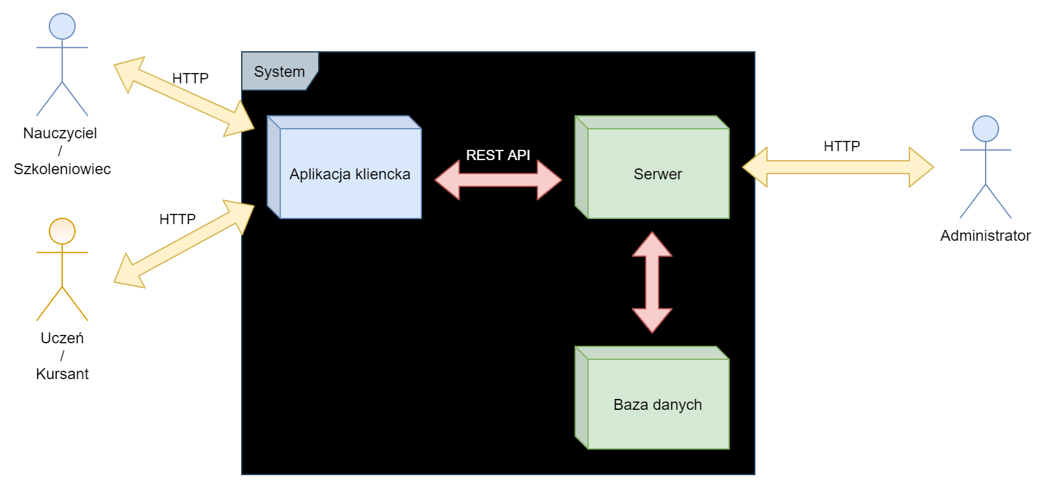
Cel projektu i opis produktu – koncepcja rozwiązania

Slide 13





Cel projektu i opis produktu – składniki rozwiązania
Notes:
Z pewnością będzie kod (w jakim języku, językach?). Ale co jeszcze? Python, JS – biblioteki: django, react
Może baza danych? Tak, nie wiemy jaka
Może automatyczne przypadki testowe? Tak
Może scenariusze dla testów ręcznych? Tak
Instrukcja obsługi? Tak, interaktywny poradnik
Zapewne także dokumentacja techniczna, którą będzie dokument pracy dyplomowej. Tak jest byczq +1

Slide 14
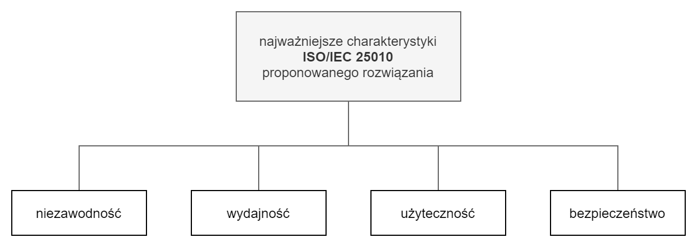
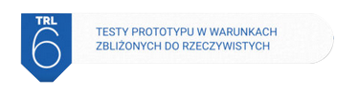
Cel projektu i opis produktu – wymagania jakościowe
Notes:
TRL - oczekiwana „dojrzałość” rozwiązania, europejskiej wersja Technology Readiness Levels
TRL 3 – Experimental proof of concept
TRL 4 – Technology validated in lab
TRL 5 – Technology validated in relevant environment (industrially relevant environment in the case of key enabling technologies)
TRL 6 – Technology demonstrated in relevant environment (industrially relevant environment in the case of key enabling technologies)
TRL 7 – System prototype demonstration in operational environment

Slide 15
Cel projektu i opis produktu – metoda akceptacji
Testerzy - nauczyciele wykonają w ciągu 14 dni testy akceptacyjne w oparciu o scenariusze testowe przygotowane przez zespół deweloperski. Wyniki zostaną udostępnione zespołowi nie później niż 14 dni od otrzymania scenariuszów testowych.
Zespół deweloperski na podstawie zebranych podczas testów danych przeprowadzi weryfikację bezpieczeństwa, niezawodności, wydajności i użyteczności systemu.

Slide 16
Agenda
Problem
Możliwe podejścia
Cel projektu i opis produktu
Metoda rozwiązania problemu
Szanse i zagrożenia dotyczące ułatwień w realizacji
Wkład zespołu w przygotowanie prezentacji

Slide 17
Metoda rozwiązania problemu – wymiar zarządczy
3 wersje systemu
Praca zespołu deweloperskiego w metodyce Scrum
Elementy eXtreme Programming:
Krótkie sprinty
Testy jednostkowe

Slide 18
Metoda rozwiązania problemu – wymiar techniczny
System zarządzania wersją: Git
Narzędzia programistyczne:
Python/PyCharm
JavaScript/Visual Studio Code
System zarządzania bazą danych: MongoDB/PostgreSQL
Narzędzia do testowania: ?
Tablica Kanban: Trello/GitHub
Środowisko komunikacyjne:
Discord
Zoom

Slide 19
Agenda
Problem
Możliwe podejścia
Cel projektu i opis produktu
Metoda rozwiązania problemu
Szanse i zagrożenia dotyczące ułatwień w realizacji
Wkład zespołu w przygotowanie prezentacji

Slide 20
Szanse i zagrożenia dotyczące ułatwień w realizacji
Szanse
Zagrożenia
Znalezienie bibliotek open-source realizujących niektóre funkcjonalności
Znalezienie instytucji edukacyjnej mogącej przetestować produkt
Brak znajomości technologii
Odejście od zdalnej edukacji
Niewystarczająca ilość czasu na dopracowanie każdego elementu produktu
Wpływ dużej ilości funkcjonalności na wydajność

Slide 21
Agenda
Problem
Możliwe podejścia
Cel projektu i opis produktu
Metoda rozwiązania problemu
Szanse i zagrożenia dotyczące ułatwień w realizacji
Wkład zespołu w przygotowanie prezentacji

Slide 22
Wkład zespołu w przygotowanie prezentacji
Przygotowanie prezentacji odbyło się podczas wspólnej sesji na platformie Discord.
W sesji uczestniczyli wszyscy członkowie zespołu – biorąc w niej czynny udział. Członkowie dzielili się swoimi spostrzeżeniami dotyczącymi poszczególnych części prezentacji.
Podczas sesji cały czas była prowadzona dyskusja. Każdy z członków włożył tyle samo pracy w przygotowanie prezentacji.

Slide 23
Agenda
Pytania?
Problem
Możliwe podejścia
Cel projektu i opis produktu
Metoda rozwiązania problemu
Szanse i zagrożenia dotyczące ułatwień w realizacji
Wkład zespołu w przygotowanie prezentacji

Slide 24
Dziękujemy za uwagę
Źródła:
Testerzy.pl
Siecotwartychinnowacji.pl
Webstockreview.pl

